Slide 1
6 užduotis
Andrius Visockas PI18A

Slide 2
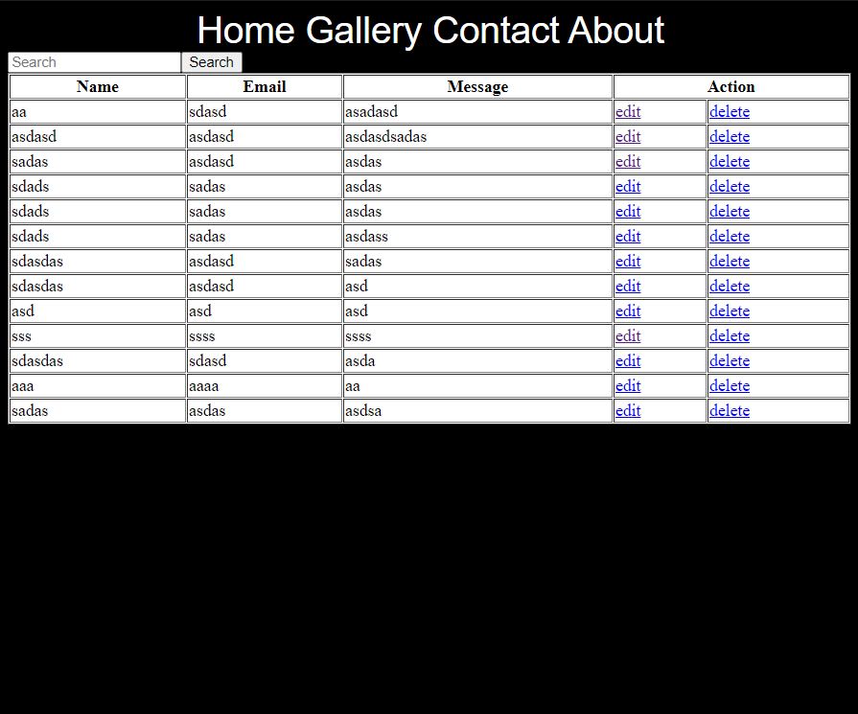
Pridejau validation, create read update ir search funkcijas, lentelei Contact.

Slide 3
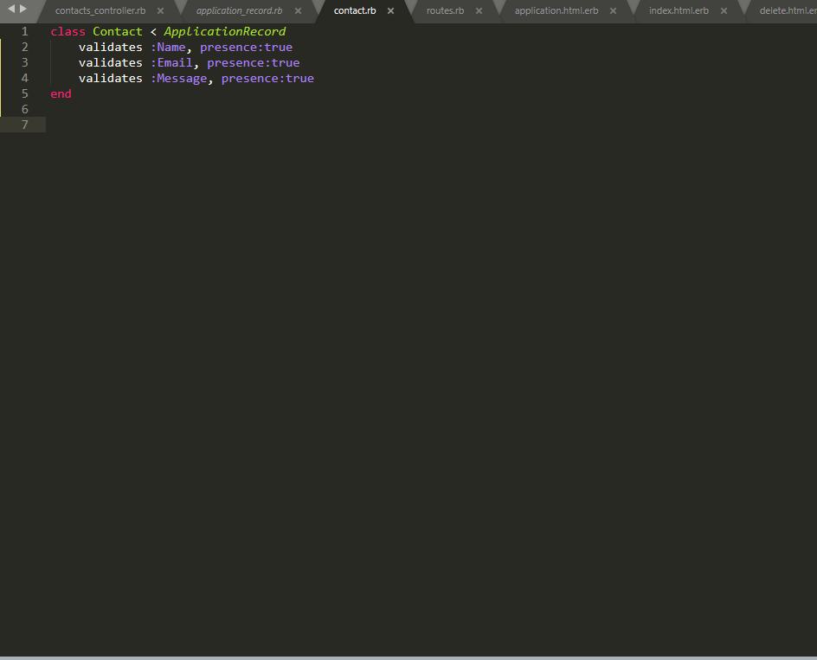
Kai naudotojas pildo kontaktų formą negali palikti tuščių laukų

Slide 4
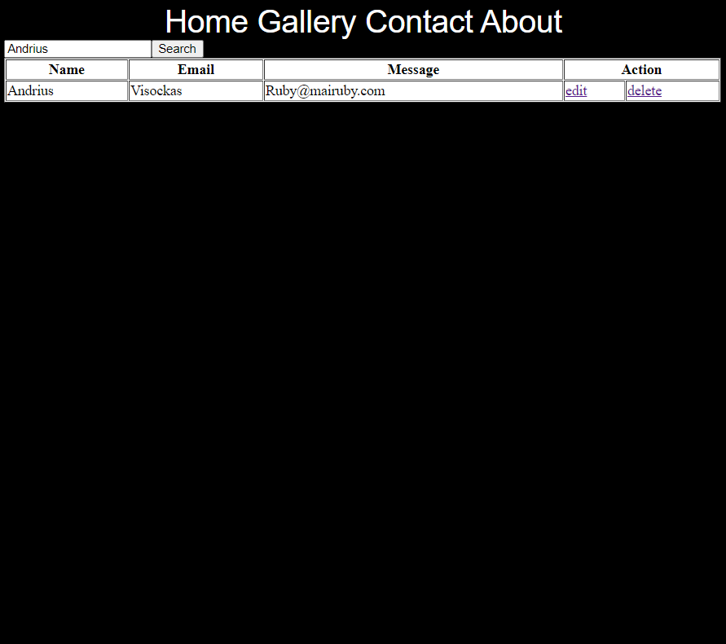
Search

Slide 5
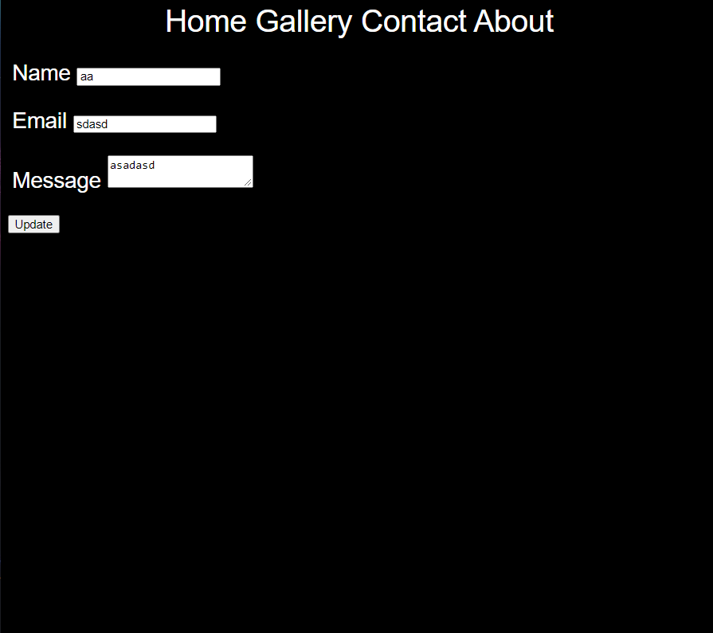
Update

